Slide 1


Trí tuệ nhân tạo
Báo cáo đồ án
Nhóm 10

Slide 2








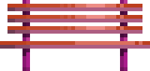

THE LAST KNIGHT

Slide 3
Mục lục
Giới thiệu chung
Phát biểu bài toán
Các Chủ điểm Thảo luận
Thuật toán AC-3
Phân tích và thiết kế giải pháp
Thực nghiệm, đánh giá
Kết luận

Slide 4

Giới thiệu chung
Ứng dụng các thuật toán tìm kiếm đường đi từ môn Trí tuệ nhân tạo để xây dựng một trò chơi phiêu lưu 2D bằng thư viện Pygame. Trong game, người chơi sẽ khám phá bản đồ, chiến đấu với quái vật bằng các đòn đánh và kỹ năng, đồng thời thu thập vật phẩm để nâng cấp nhân vật. Trò chơi tận dụng Pygame để xử lý đồ họa, âm thanh, tương tác và có giao diện menu đơn giản, trực quan cùng nhạc nền nhằm tạo trải nghiệm hấp dẫn cho người chơi.

Slide 5
Phát biểu bài toán
BƯỚC 1
BƯỚC 2
BƯỚC 5
Xác định không gian trạng thái
Khởi tạo trạng thái bắt đầu
Kiểm tra đích
Là tọa độ vị trí trên bản đồ
Là vị trí đầu tiên của quái vật
Xem vị trí của quái vật có gần người chơi chưa?
BƯỚC 3
BƯỚC 4
BƯỚC 6
Xác định hành động
Xác định chi phí
Thiết kế trò chơi
Tập hợp các hành động được thiết lập sẵn cho quái vật
Chí phí lên, xuống, phải, trái đều là một
Xử lý va chạm, hành động nhân vật, ...

Slide 6

Thuật toán AC-3
Là một thuật toán phổ biến và hiệu quả được sử dụng để thực thi tính nhất quán cung cho các Bài toán Thỏa mãn Ràng buộc

Slide 7
Ý tưởng trung tâm của AC-3 là kiểm tra tính nhất quán của các "cung" trong đồ thị ràng buộc. Một CSP bao gồm:
Một tập các biến X={X1​, X2​, ..., Xn​}.
Với mỗi biến Xi​, có một miền giá trị Di​ chứa tất cả các giá trị mà Xi​ có thể nhận.
Một tập các ràng buộc C={C1​, C2​, ..., Ck​}, mỗi ràng buộc Cj​ liên quan đến một tập con các biến và xác định các tổ hợp giá trị hợp lệ cho các biến đó.
Một cung (Xi​, Xj​) được gọi là nhất quán nếu với mọi giá trị x trong miền Di​ của Xi​, tồn tại một giá trị y trong miền Dj​ của Xj​ sao cho việc gán Xi​=x và Xj​=y là hợp lệ đối với tất cả các ràng buộc liên quan đến Xi​ và Xj​.
Nếu một giá trị x∈Di​ không tìm thấy bất kỳ giá trị y∈Dj​ nào để thỏa mãn ràng buộc, thì x được coi là không nhất quán và sẽ bị loại bỏ khỏi Di​. Việc loại bỏ một giá trị khỏi miền của một biến có thể làm cho các cung khác liên quan đến biến đó trở nên không nhất quán. Do đó, AC-3 sử dụng một hàng đợi (queue) để quản lý các cung cần được kiểm tra lại. Quá trình này lặp đi lặp lại cho đến khi không còn giá trị nào có thể bị loại bỏ khỏi bất kỳ miền nào, lúc này CSP được gọi là nhất quán cung.

Slide 8
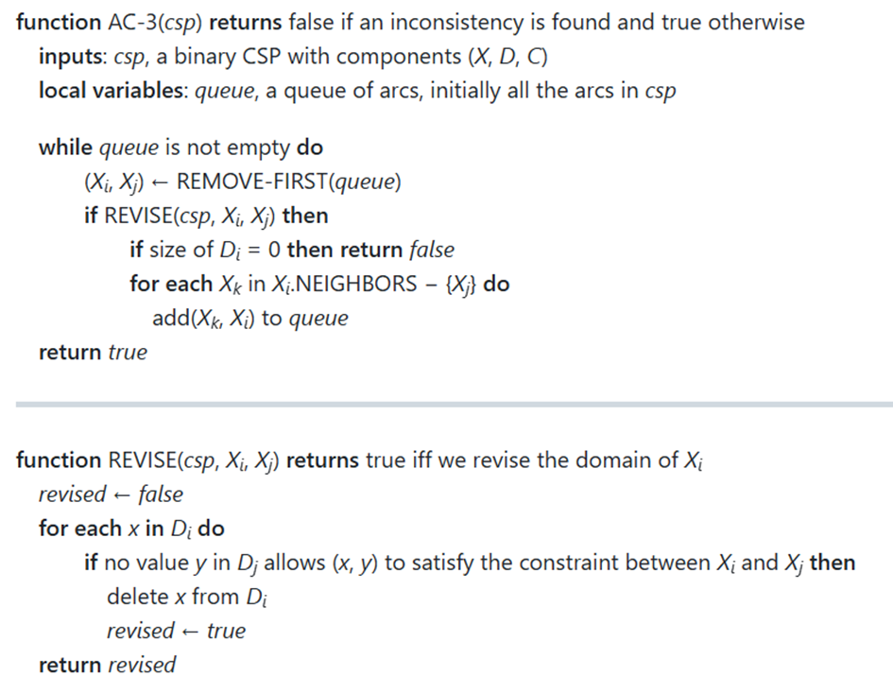
Mã giả của thuật toán

Slide 9
Cách tiếp cận CSP cho 8-Puzzle
Biến: Xk​ (với k=1, ..., 8) là biến đại diện cho vị trí của ô số k. Ô trống có thể được xem là ô số 9 hoặc xử lý riêng.
Miền giá trị: Dk ​= {P1​, P2​, ..., P9​} là tập hợp 9 vị trí trên bảng 3x3.
Ràng buộc:
Ràng buộc duy nhất (AllDiff): Tất cả các ô số phải ở các vị trí khác nhau. Xi​ khác Xj​ với mọi i khác j. Đây là ràng buộc chính.
Ràng buộc trạng thái đích (nếu có): Nếu chúng ta đang kiểm tra tính nhất quán của một trạng thái hiện tại so với trạng thái đích, thì ràng buộc có thể là X_k = vị trí đích của ô k.
Minh họa AC-3 với ràng buộc AllDiff (một phần):
Giả sử chúng ta có 3 biến (để đơn giản hóa ví dụ) là X1​, X2​, X3​ và 3 vị trí P1​, P2​, P3​. Miền ban đầu: D1 ​= {P1​, P2​, P3​} D2​ = {P1​, P2​, P3​} D3 ​= {P1​, P2​, P3​}
Ràng buộc: X1​ khác X2​, X1 khác X3​, X2 khác X3​.

Slide 10
Cách tiếp cận CSP cho 8-Puzzle
Khởi tạo: Xét 3 biến (X1​,X2​,X3​) với miền giá trị ban đầu cho mỗi biến là {P1​,P2​,P3​}. Hàng đợi được khởi tạo với tất cả các cặp cung giữa các biến.
Thu hẹp miền: Giả sử miền của X1​ bị thu hẹp còn {P1​}.
Lan truyền ràng buộc:Khi xét cung (X2​,X1​), vì X2​ phải khác X1​ (đang là P1​), giá trị P1​ bị loại khỏi miền của X2​. Miền D2​ trở thành {P2​,P3​}.
Tương tự, khi xét cung (X3​,X1​), giá trị P1​ cũng bị loại khỏi miền của X3​. Miền D3​ trở thành {P2​,P3​}.
Kiểm tra các cung khác: Tiếp theo, xét cung (X2​,X3​) với D2​={P2​,P3​} và D3​={P2​,P3​}. Với mỗi giá trị trong D2​ (ví dụ P2​), luôn tìm được một giá trị tương ứng trong D3​ (ví dụ P3​) sao cho P2​ khác P3​. Do đó, miền D2​ không thay đổi sau bước này.
Kết thúc: Quá trình này tiếp tục cho đến khi hàng đợi rỗng. Nếu không có miền nào trở thành rỗng, bài toán đạt được tính nhất quán cung.

Slide 11

Phân tích và thiết kế giải pháp

Slide 12



Các kỹ thuật sử dụng
LẬP TRÌNH HƯỚNG ĐỐI TƯỢNG
SPRITE GROUP
PARALLAX SCROLLING
Player (trong entities/player.py)
Enemy (trong entities/enemy.py)
Magic (trong magic.py)
World (trong world.py)
Button (trong button.py)
ItemBox (trong load_map.py)
Decoration, Exit (trong entities/environment.py)
Search_Algorithm.py
enemy_group
magic_group
item_group
decoration_group
exit_group
Kỹ thuật này cho phép các lớp nền (background layers) khác nhau di chuyển với tốc độ khác nhau khi người chơi di chuyển, nhằm tạo ra cảm giác về không gian ba chiều.

Slide 13
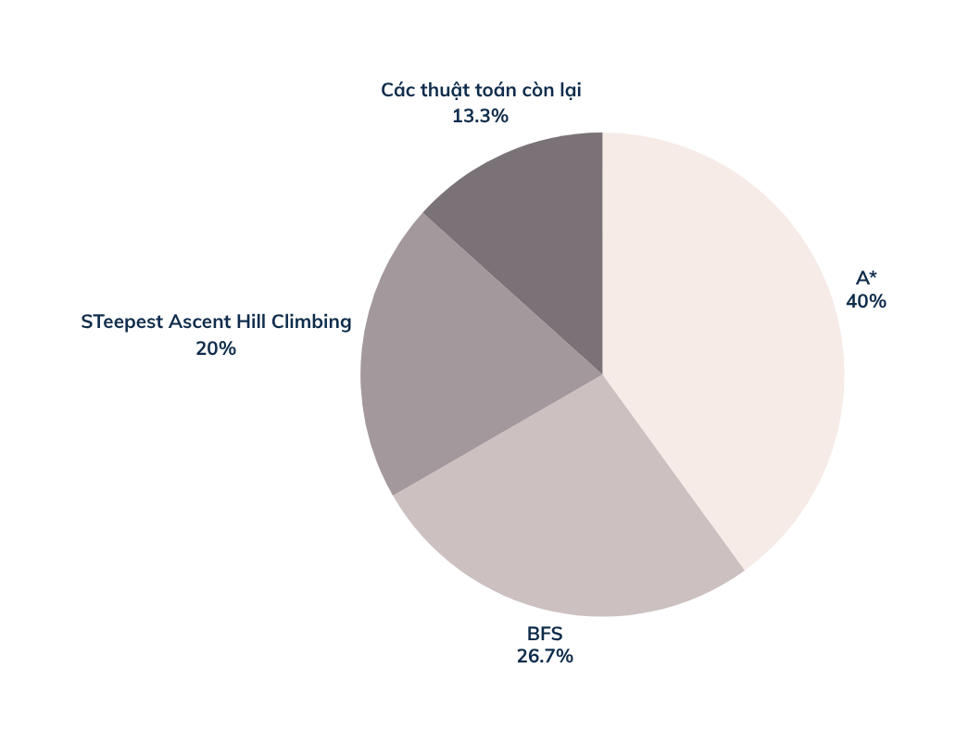
Các thuật toán đã áp dụng
Các Chủ điểm Thảo luận
Lựa chọn A* và BFS làm giải pháp chính cho AI tìm đường của quái vật.
Nhóm thuật toán khác đã xem xét And-Or, Backtracking, Q-Learning.

Slide 14
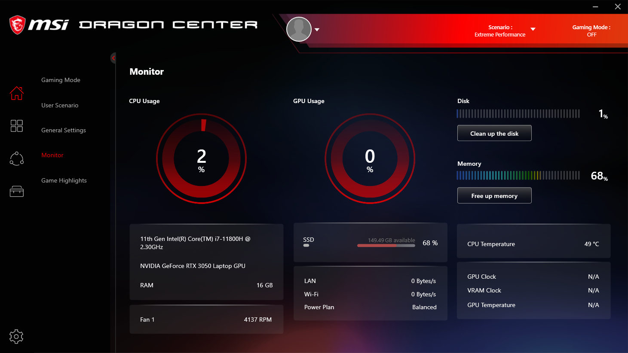
Thực nghiệm, đánh giá
Thiết bị thử nghiệm: Laptop cá nhân.
Môi trường thử nghiệm Map 2 của trò chơi.

Slide 15
Thực nghiệm, đánh giá
Kết quả chính: Hiệu suất game ổn định khi áp dụng A*, BFS.
A*, BFS: Hoạt động hiệu quả, quái vật di chuyển thông minh.
Hạn chế của một số thuật toán khác khi áp dụng (ví dụ: Steepest Ascent dễ bị kẹt, And-Or Search không hiệu quả).

Slide 16
Kết luận
Bài học kinh nghiệm, Hướng phát triển

Slide 17
Bài học kinh nghiệm
Hướng phát triển
Lên kế hoạch và thiết kế chi tiết trước khi viết mã.
Tận dụng điểm mạnh của Pygame để xây dựng một trò chơi.
Giải quyết vấn đề hiệu suất, bộ nhớ của dự án.
Ứng dụng thuật toán tìm kiếm đã học vào dự án thực tế.
Khả năng làm việc nhóm.
Tìm ra hướng áp dụng các thuật toán còn lại.
Tối ưu hóa, tránh bị giật lag.
Mở rộng bối cảnh trò chơi.

Slide 18


Cảm ơn cô đã lắng nghe!

